Slide 1

স্বাগতম

Slide 2
পরিচিতি
পাঠ
শ্রেণী – ৮ম
বিষয় – সামাজিকবিজ্ঞান
অধ্যায়- ৭ম
পাঠঃ নির্বাচন ব্যবস্থা
সময়-৪৫মিনিট।
শিক্ষক
মোঃ আবুল খায়ের
সহকারি শিক্ষক
বিদ্যানন্দ ফাযিল মাদ্রাসা
ফুলবাড়িয়া, ময়মনসিংহ।

Slide 3
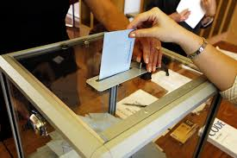
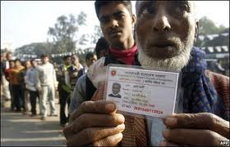



Slide 4
বাংলাদেশের নির্বাচন ব্যবস্থা

Slide 5
শিখন ফল
ক) নির্বাচন কি তা বলতে পারবে।
খ) নির্বাচনের কারণ ব্যাখ্যা করতে পারবে।
গ) ভোটার রেজিস্ট্রেশনের প্রয়োজনীয়তা ব্যখ্যা করতে পারবে।
ঘ) নির্বাচনের সুফাল বর্ণনা করতে পারবে।

Slide 6
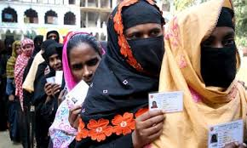

Slide 7
দলীয় কাজ
১। ভোটাধিকার প্রয়োগের ৫টি কারন লিখ।
২।বাংলাদেশের নির্বাচন ব্যবস্থার ৫টি বৈশিষ্ট্য
লিখ।

Slide 8
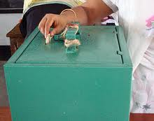
বাড়ির কাজ

Slide 9
১.এই অধিকার প্রয়োগের ক্ষেত্রে কোন কোন বিষয়ে সতর্ক হতে হবে?
২.“যোগ্য প্রতিনিধি নির্বাচনের উপর দেশে সুশাসন প্রতিষ্ঠা নির্ভর করে ” উক্তিটি মূল্যায়ন কর।

Slide 10

ধন্যবাদ

